Slide 1
Keras - MNIST 手寫數字辨識使用 CNN
王清輝
2018/11/14

Slide 2
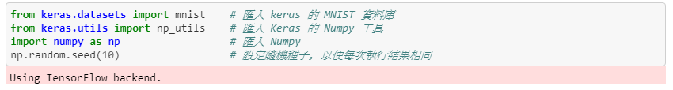
1. 宣告要使用到的函式庫

Slide 3
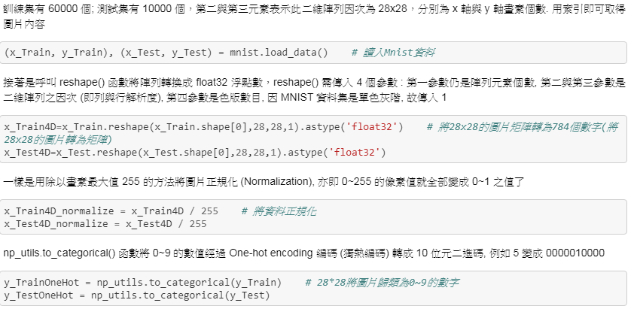
2. 資料預先處理

Slide 4
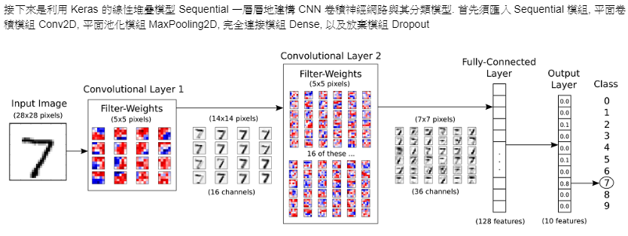
3. 建立 CNN 模型

Slide 5
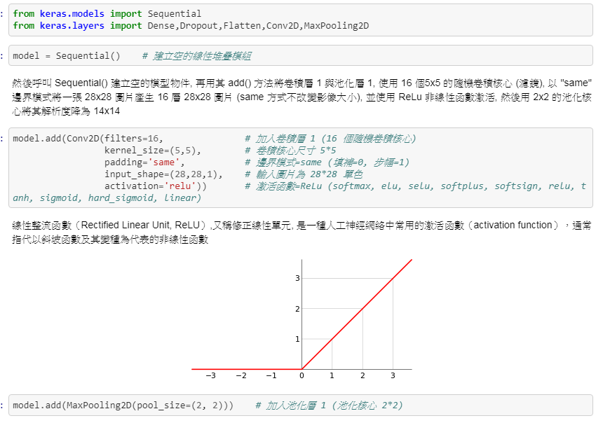
3. 建立 CNN 模型

Slide 6
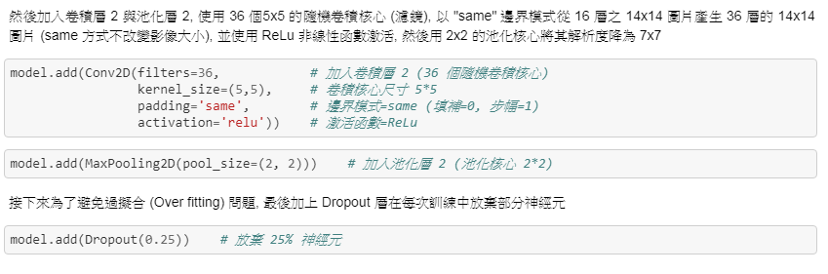
3. 建立 CNN 模型

Slide 7
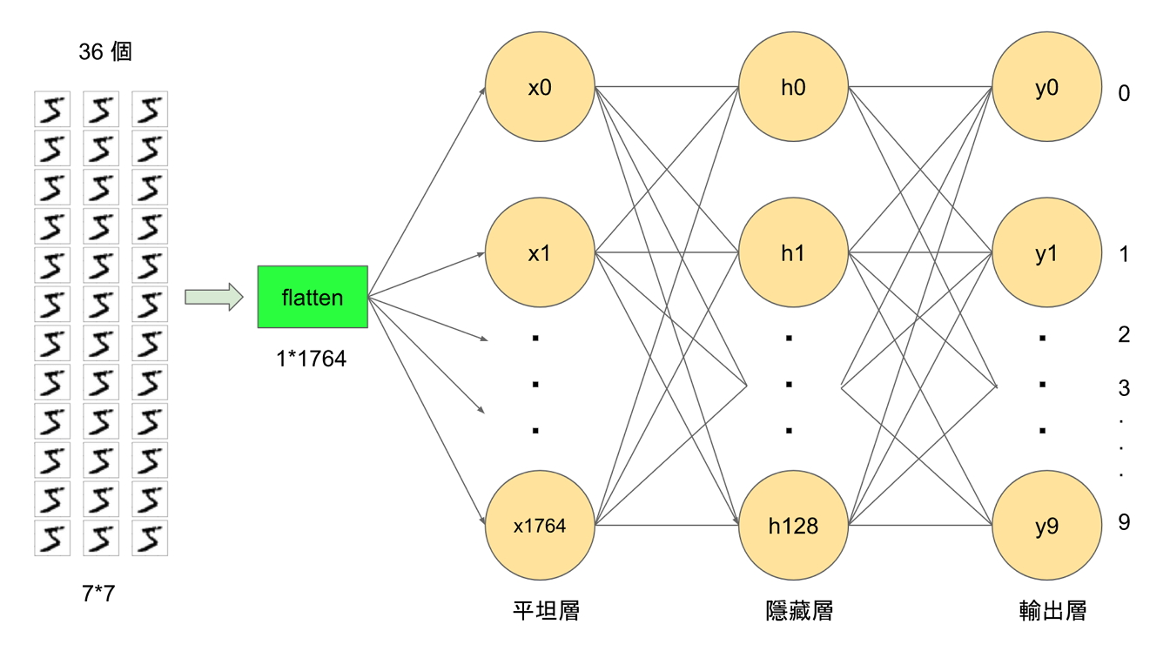
4. 建立分類模型
上面經過 CNN 網路學習得到之圖像空間特徵需經過分類模型辨識圖片屬於 0~9 的哪一個, 使用的分類模型是之前的 MLP 多層感知器, MLP 為全連接網路, 是 DNN (Deep Neural Network) 網路的一種
MLP 分類模型為三層模型:
平坦層
隱藏層
輸出層

Slide 8
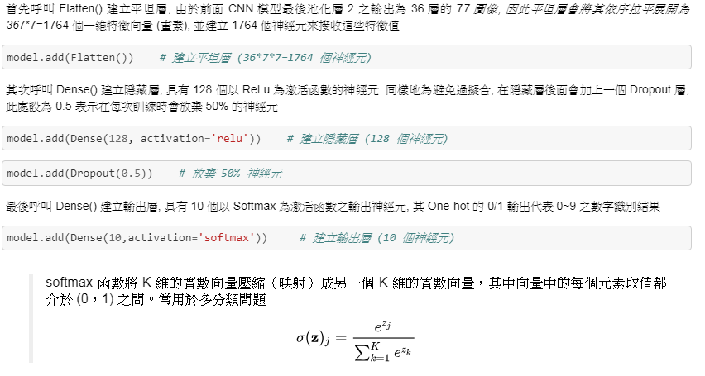
4. 建立分類模型

Slide 9
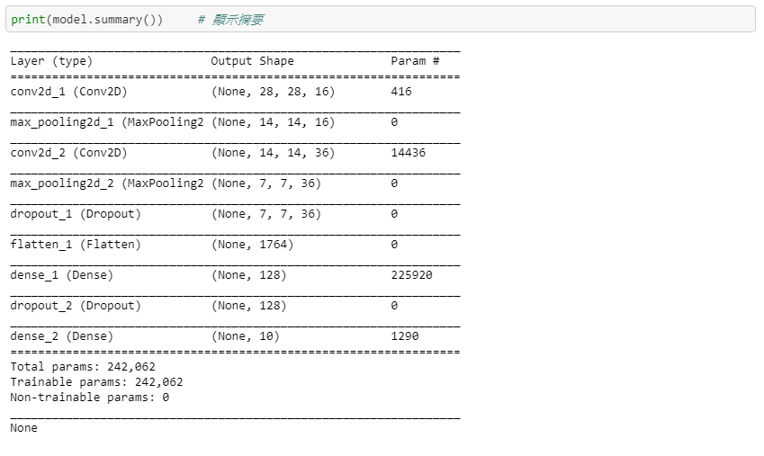
5. 顯示模型摘要

Slide 10
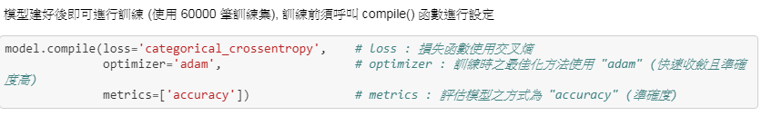
6. 進行神經元訓練

Slide 11
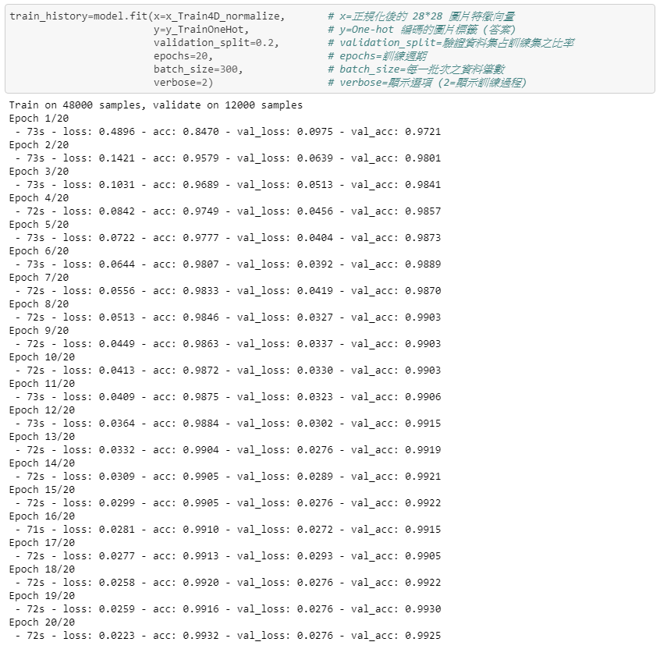
6. 進行神經元訓練

Slide 12
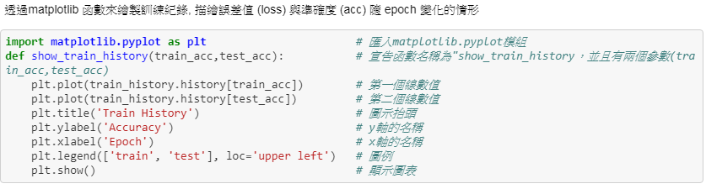
6. 進行神經元訓練

Slide 13
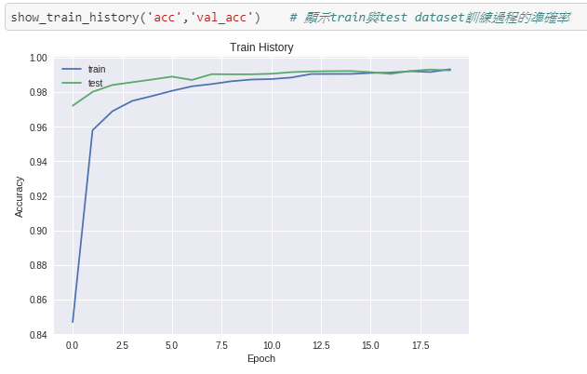
6. 進行神經元訓練

Slide 14
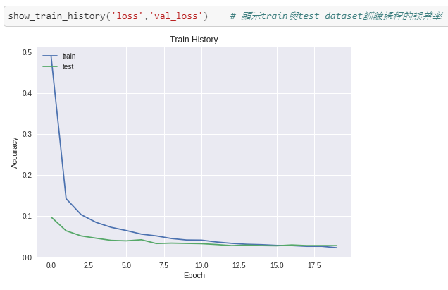
6. 進行神經元訓練

Slide 15
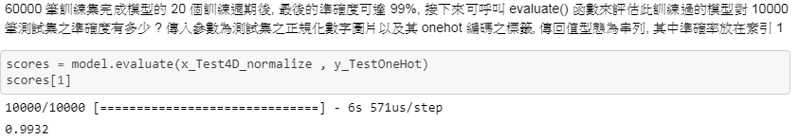
7. 評估模型準確率

Slide 16
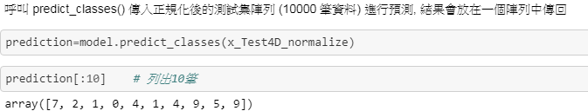
8. 預測結果

Slide 17
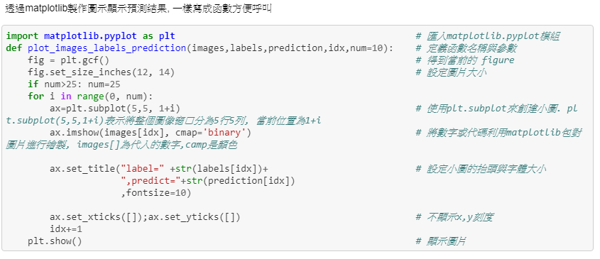
8. 預測結果

Slide 18
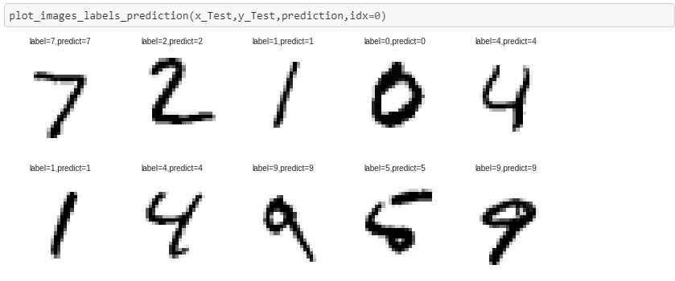
8. 預測結果

Slide 19
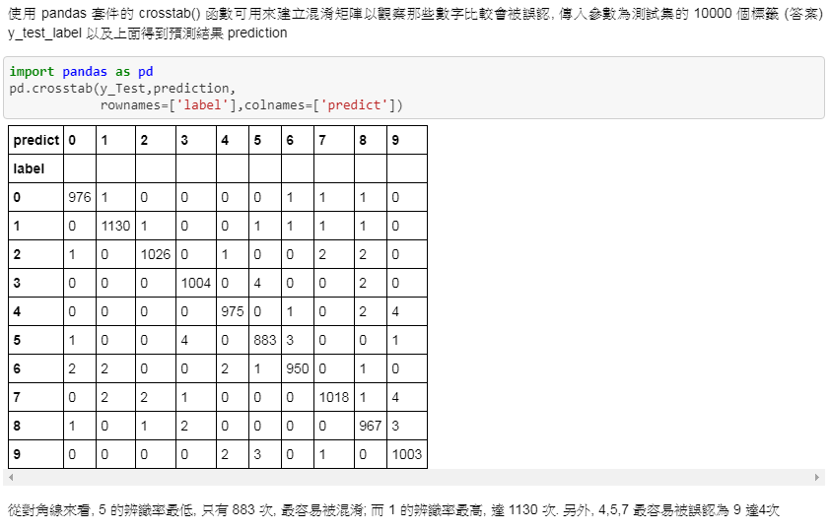
9. 顯示混淆矩陣

Slide 20
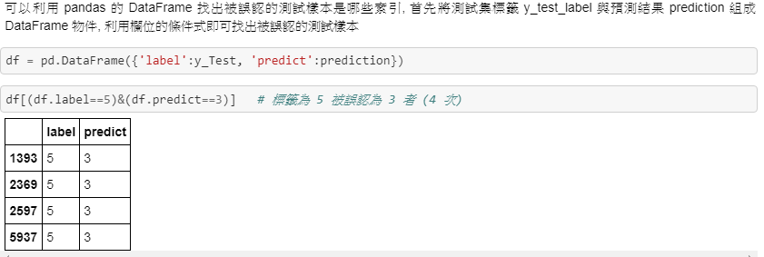
10. 利用 DataFrame 找出哪些測試樣本被誤認

